Slide 1
Európska únia
Orgány Európskej únie

Slide 2
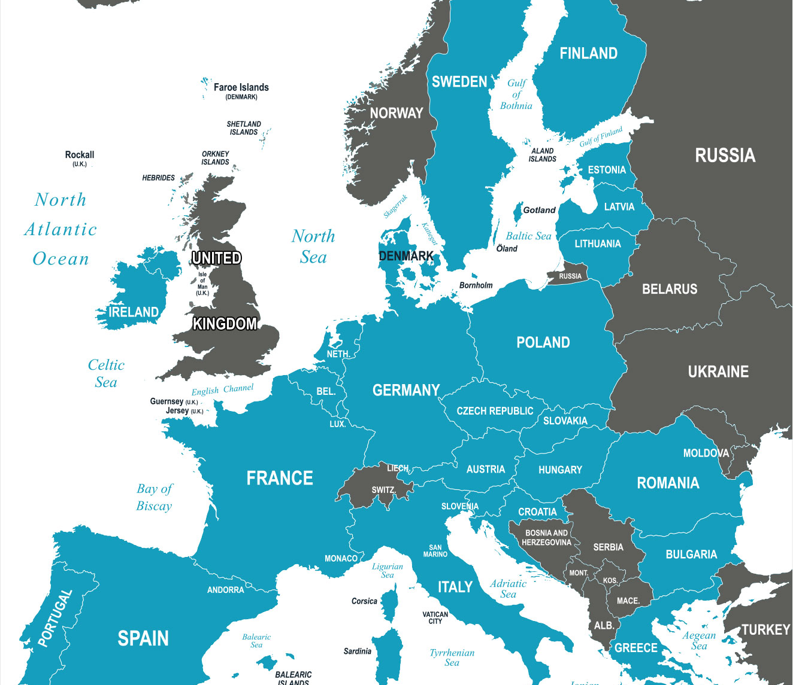
Európska únia

Slide 3
Reprezentujú národné a spoločné záujmy členských štátov.
Rada Európskej únie
Európsky parlament
Európska komisia

Slide 4
Rada Európskej únie

Slide 6
Európsky parlament

Slide 7
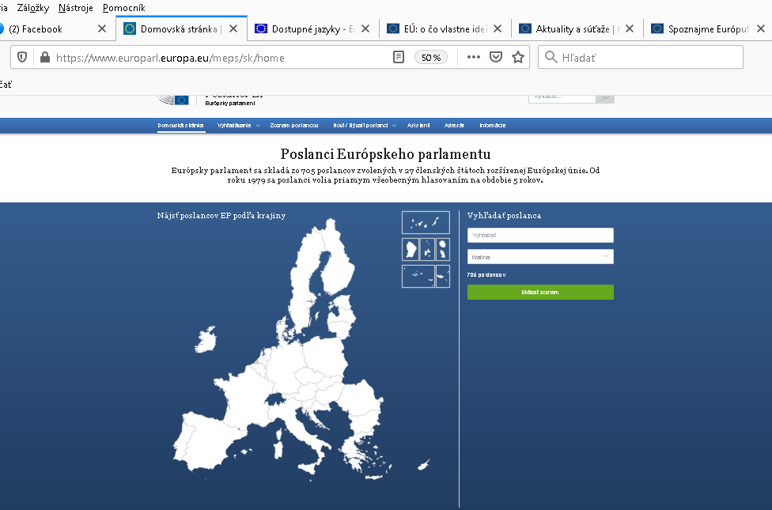
Slovenskí poslanci EP
https://www.europarl.europa.eu/meps/sk/home

Slide 8
Európska komisia

Slide 10
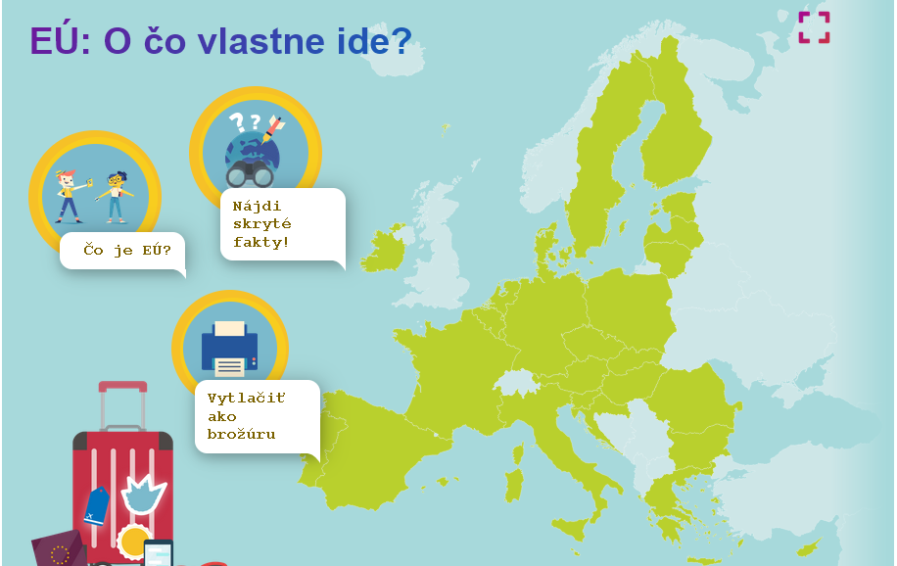
Cvičenie:
Na webovej stránke
https://europa.eu/learning-corner/the-eu-whats-it-all-about_sk
si vyber jeden z 26 štátov EU /Slovensko nie/ a nájdi jeho 9 skrytých zaujímavostí.

